Slide 1
6° GRADE ONLINE TEST WEEK N°32 DATE: NOVEMBER 3 rd, 2020
Colegio Jean Piaget
Mi escuela, un lugar para aprender y crecer en un ambiente saludable
Miss Pía Cáceres G.

Slide 2
ASIGNATURA /CURSO | Inglés 6°
NOMBRE DEL PROFESOR/A | Pía Cáceres González
OBJETIVO DE APRENDIZAJE PRIORIZACIÓN NIVEL 1 | OA 5 Leer y demostrar comprensión de textos adaptados y auténticos simples, no literarios, que contengan palabras de uso frecuente, familias de palabras y repetición de frases, y estén acompañados de apoyo visual y relacionados con los temas y las siguientes funciones del año: › expresar habilidad e inhabilidad › solicitar y contrastar información › decir y preguntar la hora › referirse a acciones cotidianas que ocurren al momento de hablar y en el pasado › describir personas y acciones y cómo estas se realizan
INDICADORES DE EVALUACIÓN PARA OA | -Leen en voz alta diálogos o textos expositivos con una pronunciación inteligible. -Reconocen palabras o frases que se repiten en el texto y las asocian a la función comunicativa del texto. -Responden preguntas simples asociadas al tema del texto leído acerca de los animales y su hábitat.
CONTENIDO /HABILIDADES | Contenido: Evaluación formativa n°3 Habilidades :Comprensión auditiva de textos variados (como exposiciones orales, conversaciones, descripciones, instrucciones, procedimientos, narraciones, rimas y juegos de palabras, canciones), adaptados y auténticos breves y simples.
OBJETIVO DE LA CLASE | Evaluar aprendizajes de manera formativa los indicadores desarrollados en clase de semana 29 y 30
EVALUACIÓN | Se evaluará de forma formativa a través de evaluación en línea mediante drive.

Slide 4
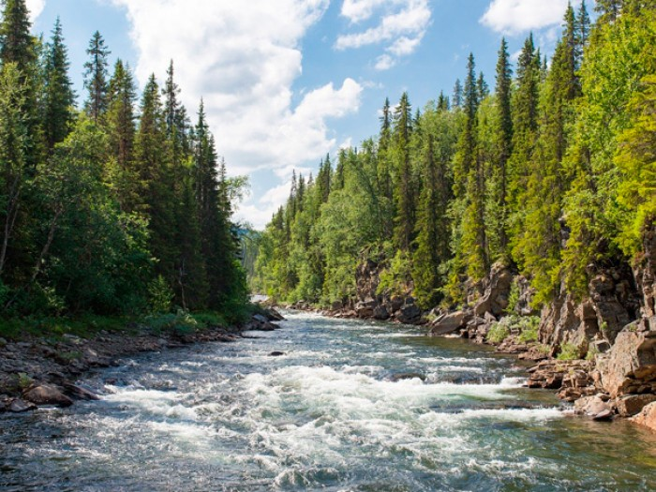
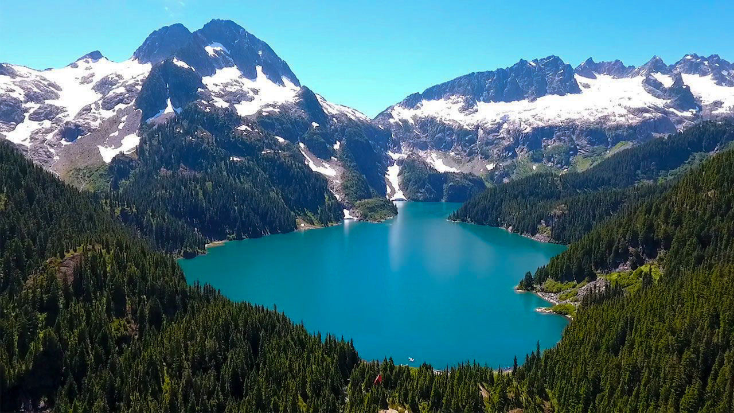
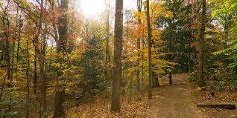
Vocabulary week n° 29
Sea
Lake
Rainforest
River
Desert
Woods

Slide 5
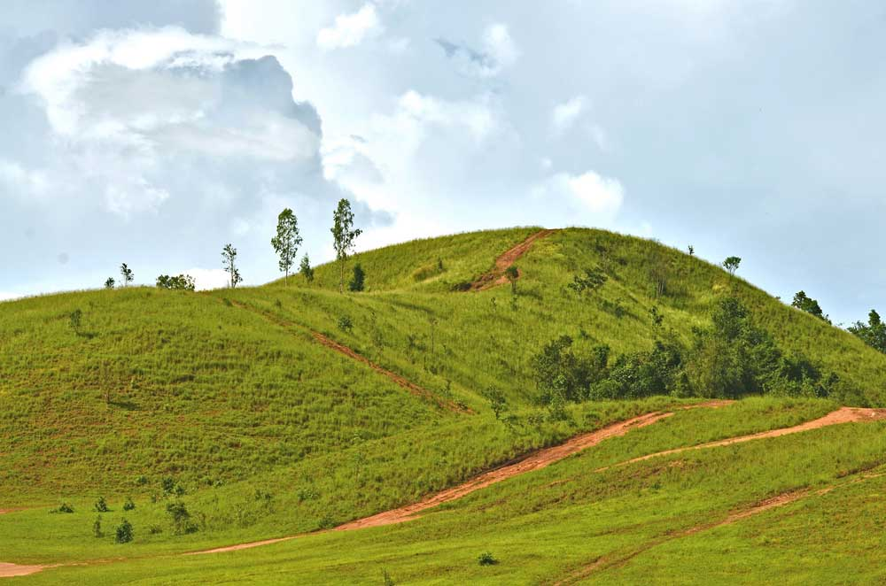
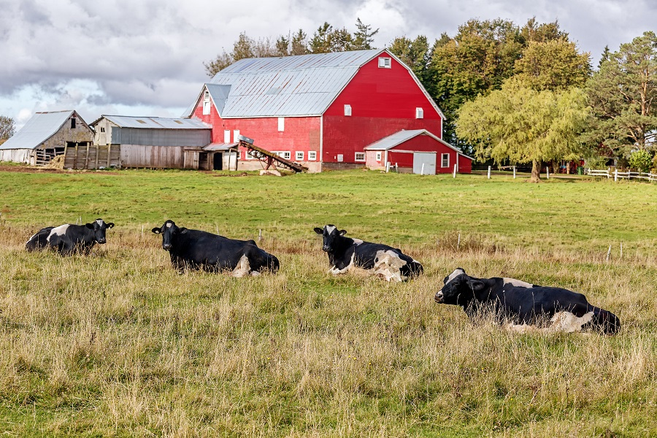
Vocabulary weel n° 30
Sea / ocean
Rainforest
Desert
Jungle
Hill
Farm

